Slide 1
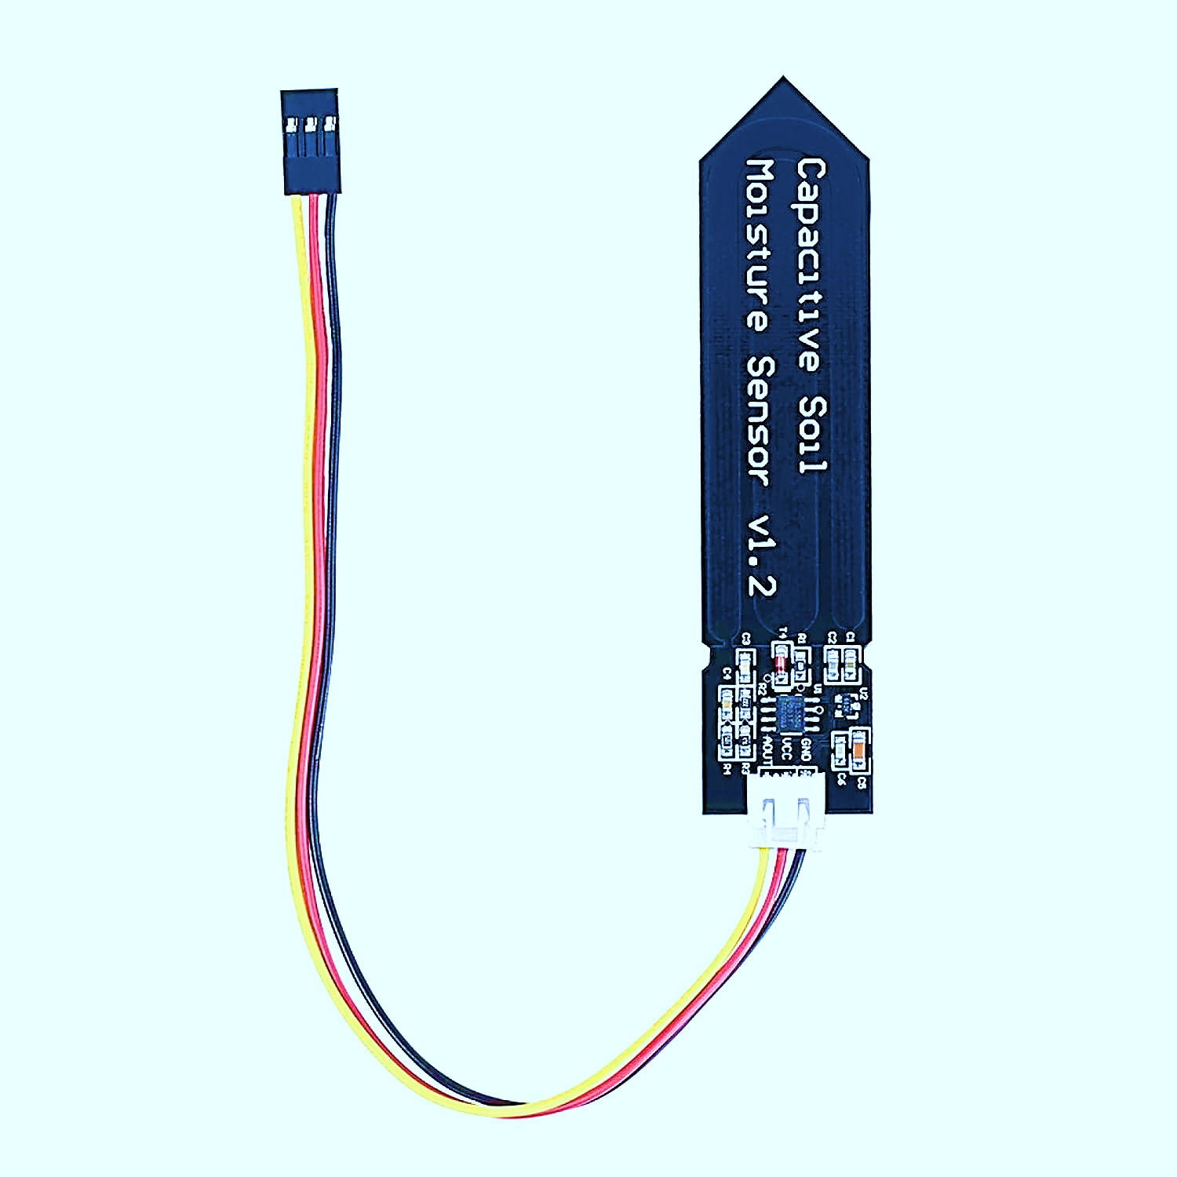
トマト栽培データ
モニタリングシステム
糖度と収穫量を高める IoT × データ活用
ESP32 ＋ 静電容量式土壌水分センサー × 3 ／ FastAPI ＋ PostgreSQL ／ React
静電容量式 土壌水分センサー
18124058 河村隼介 ｜ 前期取り組み発表
Notes:
こんにちは、河村です。前期、トマトの栽培データを自動で記録・可視化するシステムを作りました。最終目標は糖度と収穫量を高めること。そのためにデータを集め、最終的に機械学習で『どう育てれば糖度と収穫量が上がるか』を分析・予測したいと考えています。

Slide 2
システムの全体像
「測る・ためる・見せる」の3つの役割で構成
1
測る
ESP32 と静電容量式センサー3本で
土壌水分を計測する
2
ためる
［ ダッシュボード画面のスクリーンショットをここに ］
サーバーのデータベースに一元管理
(水分・天気・水やり・収穫・糖度)
3
見せる
ブラウザのダッシュボードで
グラフ・数値として可視化する
計測方法の改良： 1株を3本のセンサーで測り、その平均をその株の代表値とする方式に変更（精度向上）
Notes:
システムは『測る・ためる・見せる』の3つに分かれます。測る=ESP32＋センサー3本、ためる=サーバーのDB、見せる=ブラウザのダッシュボード。加えて天気APIから気温・湿度・日照も自動取得しています。発表直前に、精度を上げるため『1株を3本で測って平均』する方式に変更しました。

Slide 3
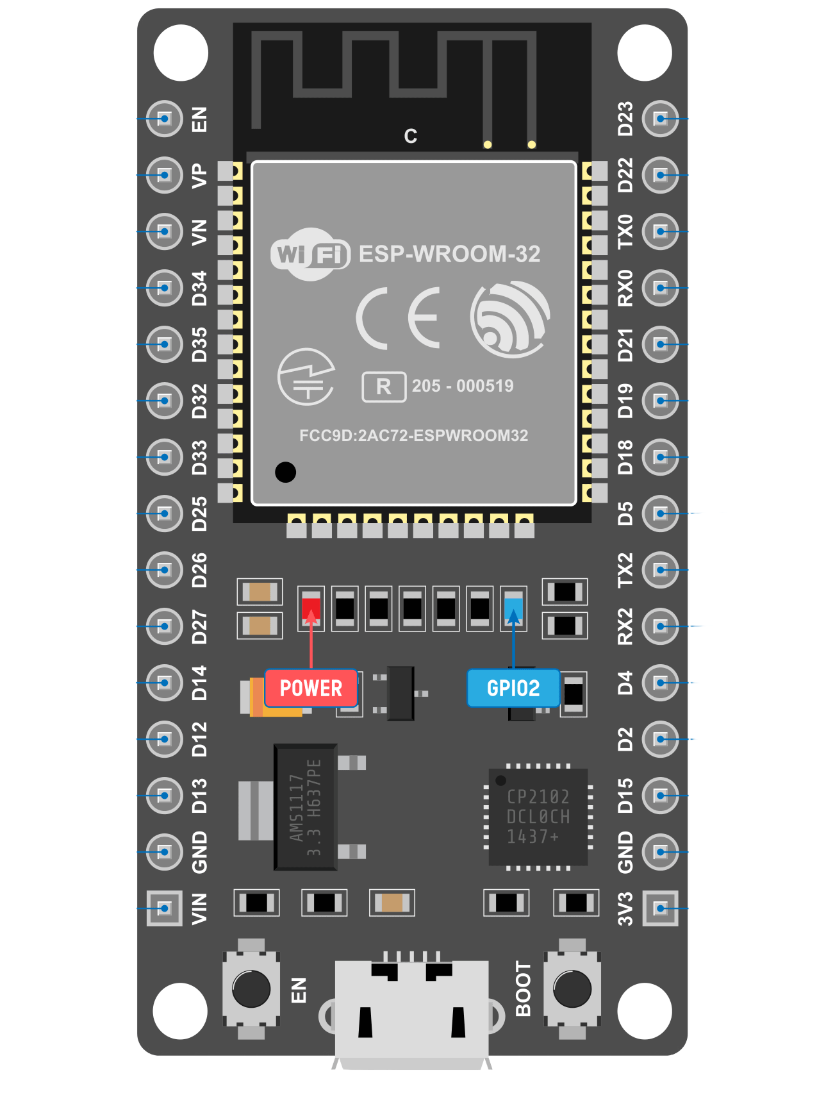
使った技術
組み込み・サーバー・フロントの3領域を一つにつなげた
マイコン
ESP32 ＋ Arduino (C++)、1kΩ 保護抵抗
ESP32 (マイコン)
サーバー
Python ＋ FastAPI、PostgreSQL、Docker
フロント
React ＋ Vite、Chart.js
土壌水分センサー
その他
Open-Meteo (天気API)、Git / GitHub、後期: scikit-learn
Notes:
技術は3領域です。マイコンは ESP32 を Arduino(C++)で。誤接続で一度壊した教訓から保護抵抗を入れています。サーバーは Python の FastAPI と PostgreSQL を Docker で。画面は React と Chart.js。天気は Open-Meteo、管理は Git/GitHub。種類の違う3領域を一つにつなげたのが特徴です。

Slide 4
通信のしくみ
機器・画面・天気を REST API ＋ JSON でつなぐ
ESP32
＋ 土壌水分センサー × 3
WiFi / HTTP POST (JSON)
FastAPI ＋ PostgreSQL
サーバー (Docker)
HTTP GET (JSON)
ブラウザ (React)
ダッシュボード
Pythonスクリプトが定時取得 → POST
天気API (Open-Meteo)
気温・湿度・日照
→ 機器も画面も天気も、すべて同じ「REST API ＋ JSON」でやり取り。後から部品を足しやすい作り。
Notes:
ESP32 が3本の値を読み、WiFi 経由で HTTP POST(JSON)でサーバーへ送ります。省電力のためディープスリープも使用。サーバーの FastAPI が DB に保存し、ブラウザは GET で取得して Chart.js で描画。天気は別の Python スクリプトが定時取得して POST。全部 REST API＋JSON という共通の方法でつないでいるので、後から拡張しやすい作りです。

Slide 5
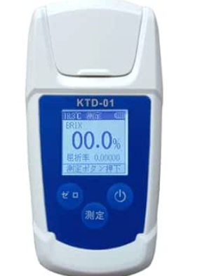
この後の機械学習
ためたデータで、糖度と収穫量を高める条件を探す
目標：糖度と収穫量を高める「育て方の条件」をデータから見つける
ポイント： 水を絞ると糖度は上がるが収穫量は下がる（相反する）。だからこそ複数データを多角的に学習させる意味がある。
1
入力データ 土壌水分・気温・湿度・日照・水やり間隔(ラグ特徴量)
糖度計 (KTD-01)
2
モデル 回帰(線形・決定木・RF) → 発展: LightGBM・LSTM
糖度・収穫量という「正解データ」はすでに取得できている
3
評価 時系列で分割し過去で学習・未来を予測 / MAE・RMSE
Notes:
ためたデータで糖度と収穫量を高める条件を探します。トマトは水を絞ると糖度↑だが収穫量↓という相反する性質があり、だからこそ多角的な学習に意味があります。入力は水分・気温・湿度・日照・水やり間隔など、出力は糖度と収穫量。まずは説明しやすい回帰から始め、評価は時系列分割で MAE/RMSE。当面はデータをためることが課題です。

Slide 6
まとめ
前期（できたこと）
後期（これから）
「測る・ためる・見せる」をマイコン〜サーバー〜ブラウザで一通り構築
センサーの故障や通信設定など多くの失敗を、原因を調べて乗り越えた
1株を3本で測る方式や写真記録などを追加・改良
ためたデータを機械学習に活用する
最終目標「糖度と収穫量を高める育て方」をデータから見つける
EC・施肥などの計測データも増やして精度を上げる
データに基づくトマト栽培へ
18124058 河村隼介
Notes:
まとめます。前期は『測る・ためる・見せる』をマイコンからブラウザまで一通り作り上げ、センサー故障や通信設定の失敗も乗り越えました。後期は、ためたデータを機械学習に活かし、最終目標である『糖度と収穫量を高める育て方』をデータから見つけるところまで進めたいです。以上です。ありがとうございました。

